Slide 1
Проект робо-кобра
Над проектом работали Клементьев Данил и Беляев Денис

Slide 2
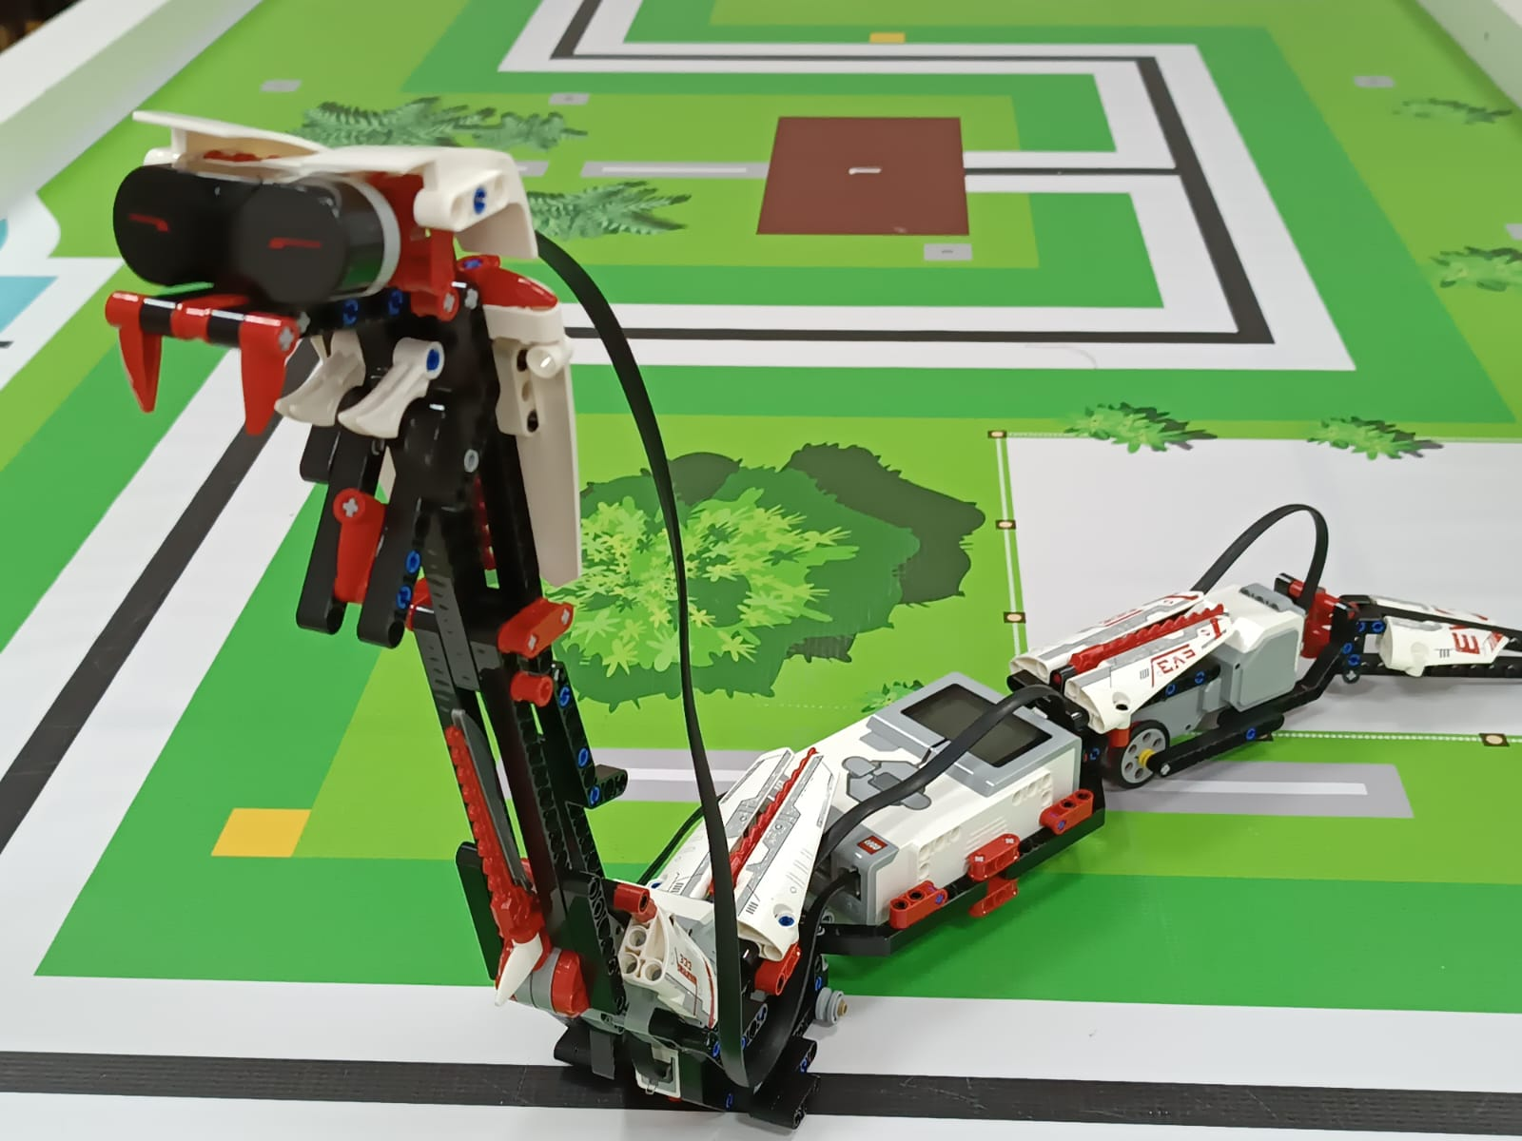
Робо-кобра

Slide 3


